Slide 1

Gestion des Données et des Références dans la Recherche Scientifique
Présenter par :
Brahim Taoufyq
Badre Massad
Mohamed Mallouki
Encadré par :
Prof. Khadija AAYADI

Slide 2
Plan
Gestion des Données :
Collecte des Données
Traitement des Données
Analyse des Données
Stockage et Sécurité des Données
Diffusion des Données
Gestion des Références :
Collecte des Références
Citation dans les Publications
Organisation des Références
Outils et Technologies

Slide 3
Gestion des Données de Recherche :

Slide 4
C'est quoi la gestion des données?
La gestion des données de la recherche est un ensemble de processus appliqués tout au long du cycle de vie d'un projet de recherche. Il guide la collection, le traitement, l'analyse, le stockage et la diffusion des données de recherche. L’ensemble des milieux de la recherche tirent le maximum de valeur des données de la recherche lorsqu’elles sont accessibles, partagées, réutilisées et exploitées différemment.

Slide 5
Collecte des Données:
Lorsqu'on parle de collecte des données, on se concentre sur la façon dont on rassemble ces informations importantes. Cela implique d'utiliser différents outils, comme des capteurs ou des modèles numériques. Ensuite, pour que tout le monde puisse bien comprendre ces données, on les décrit avec des détails supplémentaires appelés métadonnées. On utilise également des listes de mots spéciaux pour être sûr que tout le monde parle le même langage. En résumé, la collection des données consiste à réunir des informations importantes, à les décrire clairement et à les garder en sécurité pour que tout le monde puisse les utiliser.

Slide 6
Traitement des Données :
Après avoir collecté toutes ces infos, la phase suivante, qu'on appelle le " Traitement ", est un peu comme faire du tri et se préparer pour une analyse approfondie. On regroupe, choisit les informations importantes parmi tout ce qu'on a, puis on les organise de manière à ce que tout le monde puisse les comprendre.

Slide 7
Analyse des Données:
Derrière le terme “analyser” s’entend l’extraction de l’information des données le plus souvent par l’utilisation de puissance de calcul. Cela recouvre de nombreux types de techniques (calcul intensif, traitement statistique, machine learning, visualisation …), et nécessite également des plateformes adaptées.
Cette étape du cycle de vie de nombreuses données impose que ces données soient exploitables, c’est-à-dire bien organisées, dans des formats adaptés à l’analyse envisagée, de façon à pouvoir leur appliquer des traitements automatisés.

Slide 8
Stockage et Sécurité des Données :
C’est l’étape première qui consiste à déposer les données sur un support numérique pour les rendre accessibles. Cela peut être un ordinateur personnel, un disque partagé ou tout autre organe de dépôt. Le stockage permet d’assurer la continuité de l’exploitation sur du court terme. A ce stade, la donnée n’est ni sauvegardée et ni sécurisée.
La sécurité des données est essentielle dans la recherche scientifique, assurant l'intégrité des informations, préservant la confiance et la crédibilité, respectant les normes éthiques, garantissant la conformité aux réglementations, prévenant le vol intellectuel, facilitant la collaboration, réduisant les risques de pertes de données, encourageant l'innovation et assurant la traçabilité et la reproductibilité des résultats. Cela crée un environnement fiable et éthique, propice à l'avancement de la recherche et à la confiance du public..

Slide 9
Publier et diffuser:
Cette dernière étape du cycle de vie des données représente la finalité de toute une politique de gestion de données, puisqu’elle vise, dans un contexte de Science ouverte, à publier et à diffuser les données de manière à ce qu’elles soient correctement faciles à trouver, accessibles et surtout … “réutilisables”, selon des formats ouverts et des processus interopérables.

Slide 10
Gestion des Références Bibliographiques

Slide 11
Collecte des Références:
L'utilisation de gestionnaires de références bibliographiques simplifie la collecte et la traçabilité des sources dans le processus de recherche.
Pourquoi relever les références des documents utilisés ?
Par respect de la propriété intellectuelle
Pour pouvoir retrouver les documents utilisés
Pour permettre au lecteur du travail :
de connaître les sources d'information
d'obtenir un complément d'information en reprenant le document d'origine.

Slide 12
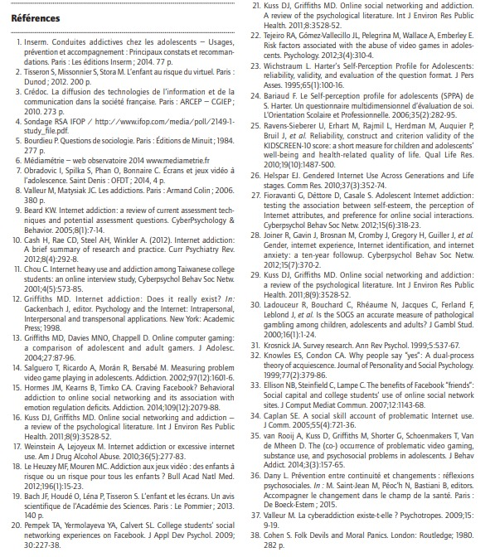
Citation dans les Publications
Les sources peuvent être tirées de différents documents : livre, article, site web... Il s'agira de les classer par type de documents et par ordre alphabétique en respectant les normes

Slide 13
Organisation des Références:
L'organisation structurée des références est un élément essentiel pour faciliter l'accès aux donnees et assurer la fiabilité de vos travaux de recherche.
Une organisation méthodique permet aux chercheurs de retrouver rapidement et efficacement les sources référencées, tout en facilitant la vérification et la validation des informations.

Slide 14
Outils et Technologies:
Dans le domaine de la recherche scientifique, l'utilisation des outils et des technologies adaptés est essentielle pour une gestion efficace des données et des références.

Slide 15
Langage de Programmation:
Les langages de programmation tels que R et Python sont couramment utilisés pour l'analyse des données.
Ils offrent des capacités avancées de manipulation et des traitements des données, ainsi que la possibilité de créer des visualisations .
Excel est également largement employé pour des tâches et des traitements des données plus simples.

Slide 16
Gestionnaires Bibliographiques:
Les gestionnaires bibliographiques sont des outils indispensables dans la gestion des références.
EndNote est un logiciel de gestion des références bibliographiques ,Il permet de gérer des références des différentes sources et ses capacités de recherche avancées.
Zotero est un logiciel de gestion de références bibliographiques open source, Il permet de gérer des données bibliographiques et des documents de recherche.
Mendeley offre des fonctionnalités sociales permettant la collaboration entre les chercheurs.

Slide 17
Défis et Solutions:
Gestion des Données Massives:
Suivi des Versions:
L'utilisation de solutions de stockage en cloud permet d'éviter les contraintes liées à l'espace de stockage local. Des services tels que Google Drive, Dropbox ou Amazon S3 offrent une flexibilité augmentée et facilitent le partage des données.
Le suivi des versions est essentiel pour garantir l'intégrité des données. L'utilisation de protocoles de gestion de version tels que Git permet de documenter les changements apportés aux ensembles des données, facilitant ainsi la compréhension des modifications et la reproductivité des analyses.

Slide 18
Conclusion :
La gestion efficace des données et des références dans la recherche scientifique est indispensable pour garantir la qualité, la fiabilité des travaux. En utilisant des outils et des technologies adaptés est essentielle pour une gestion efficace des données et des références, les chercheurs contribuent à un progrès scientifique durable.

